Slide 1
Αξίες Κομφουκιανισμού
Θ.Ε 1: Η Χριστιανοσύνη στον σύγχρονο κόσμο Φώτης Έξαρχος Γ΄1 2014-2015

Slide 2
Ο Κομφουκιανισμός είναι η πιο διαδεδομένη θρησκεία στη Κίνα. Η ίδια βασίζεται στην ηθική διδασκαλία του Κομφούκιου (551-479) καθώς και σε παραδοσιακό υλικό θρησκευτικό και ηθικού χαρακτήρα που μελέτησαν αυτός και οι μαθητές του. Η θρησκεία αυτή έχει διαδοθεί κυρίως στην Κίνα, στην Ιαπωνία, στην Κορέα και στο Βιετνάμ.

Slide 3
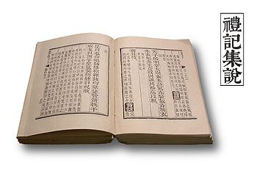

Slide 4
ΚΟΜΦΟΥΚΙΑΝΕΣ ΑΞΙΕΣ
Η Κομφουκιανή αρετή επιβάλει την ευσέβεια (χιάο), μέσω της οποίας επιτυγχάνεται η σύνδεση από την μία των ζωντανών με τους νεκρούς προγόνους τους και από την άλλη των ατόμων με το ευρύτερο κοινωνικό σύνολο.

Slide 5
Η Κομφουκιανική ευσέβεια εκφράζεται στις εξής 5 αμοιβαίες σχέσεις δικαιωμάτων και καθηκόντων (Βού Λού).
καλοσύνη του άρχοντα-νομιμοφροσύνη του άρχόμενου.
αγάπη του πατέρα – υπακοή του γιου.
αγαθότητα των ηλικιωμένων – σεβασμός των νέων.
δικαιοσύνη του συζύγου – υπακοή της συζύγου.
αμοιβαία πίστη μεταξύ φίλων.

Slide 6
Παράλληλα η πρώτη αρετή (Ζέν) συμπληρώνεται με τις 4, που πηγάζουν από αυτήν και που είναι
η τιμιότητα (ι),
η παραδοχή η συμφωνία η συνταίριασμα (λι),
η αλήθεια(σιν)
και η σοφία (τσι)
Οι παραπάνω αρετές καθιστούν τον άνθρωπο ευτυχή και ευγενή. Όπως και στον Πλάτωνα έτσι και στη Κομφουκιανική διδασκαλία η τέχνη της διακυβέρνησης είναι ο μόνος τρόπος για την επιβολή της ειρήνης και της ευημερίας σε όσο γίνεται μεγαλύτερο αριθμό ανθρώπων.

Slide 7
ΤΑ ΠΕΝΤΕ ΒΙΒΛΙΑ
Η διδασκαλία του Κομφουκιανισμού έχει κωδικοποιηθεί σε δύο συλλογές βιβλίων., Τα «Πέντε βιβλία»(Wu-King) που τα έγραψε ο Κομφούκιος.
(Το βιβλίο των μεταβολών)
(Το Βιβλίο των πηγών)
(Το Βιβλίο των ωδών)
(Το Βιβλίο των ιεροτελεστιών)
(Το Βιβλίο Άνοιξη και Φθινόπωρο)

Slide 8
ΤΑ ΤΕΣΣΕΡΑ ΒΙΒΛΙΑ
Και τα «Τέσσερα Βιβλία» (Sze-chu) που έγραψαν οι μαθητές του.
οι (Διάλογοι) του Κομφούκιου με τους μαθητές του και τους ηγεμόνες
η (Μεγάλη διδασκαλία)
η (Διδασκαλία της μεσότητας)
και το βιβλίο του φιλόσοφου Μένγκ-Τσέ

Slide 9
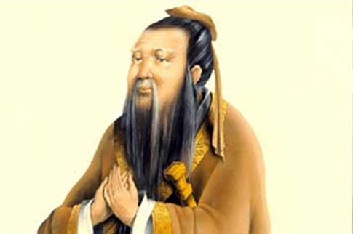

Slide 10
ΠΗΓΕΣ
http://nicktzim.wordpress.com/2009/02/02/83/

